Slide 1
We are Wabtec
Soluciones Tecnológicas
para el Transporte de Pasajeros
Sergio Brito Peñaloza – Site Manager
Notes:
Tech
Ops
Commercial
Components
Services

Slide 2
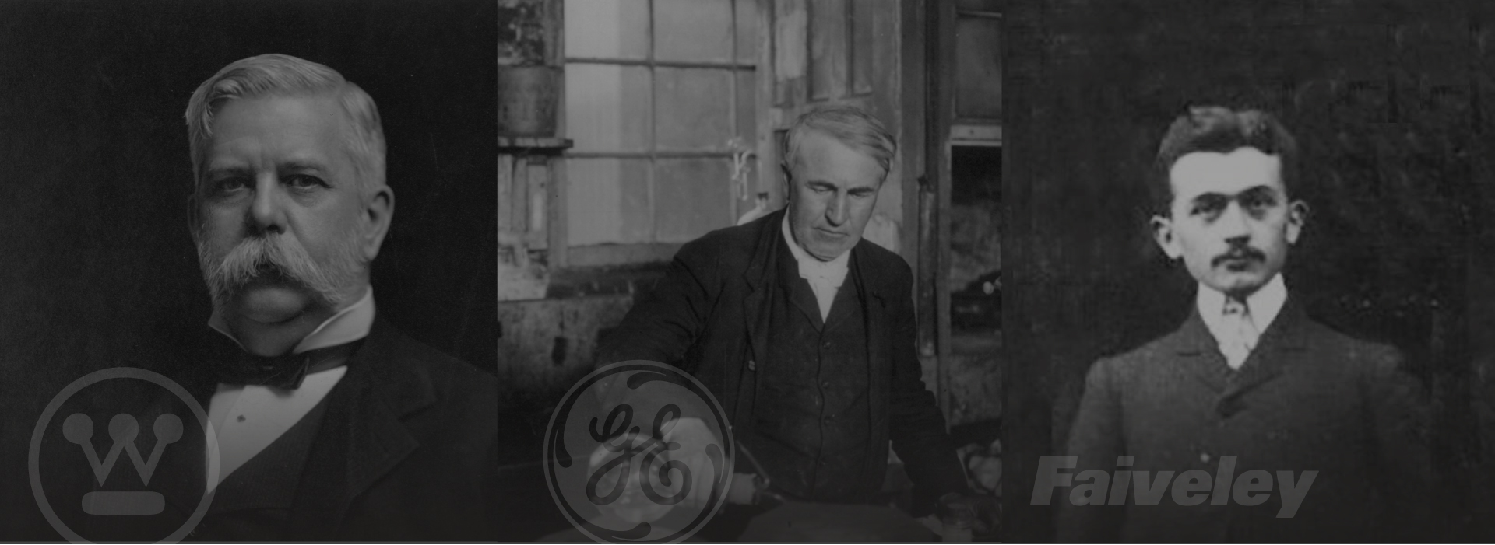
Our history was built on foundation of three industrial giants
wabtec
Westinghouse
Edison
faiveley

Slide 3
Nearly four centuries of collective innovation
WABTEC
1869
Westinghouse Air Brake Company founded
1932
Introduced AB freight brake equipment
1995
Initial public stock offering
1999
Wabtec was formed by the merger of Wabco and MotivePower
2004
Introduced Electronic Train Management System (ETMS)
2016
Integration of Wabtec and Faiveley Transport. Wabtec Corporation on the path to becoming one of the world’s largest public rail equipment companies
2019
Wabtec merges with
GE Transportation
1919
Creation of Faiveley Transport in Saint-Ouen, France
1930
First automatic door mechanism sold
1989
First platform screen door implemented in Lille, France
2004
Acquisition of
Sab Wabco, Swedish supplier of braking equipment
2007
Faiveley contributes to world record
for train speed 357 mph
2014
Sales exceed $1B
2015
GE Transportation delivered first DC to AC modernization for Class 1
1880
Thomas Edison conducts first test of the electrified railway, setting rail industry in motion
1907
GE Transportation
officially
founded
1985
Introduced micro-processor controls to improve fuel efficiency and tractive effort with Dash 8 loco
2005
Launched Evo Series locomotive – first to comply with Tier 2 emission standards
2009
Launched
Trip Optimizer™
and
Movement Planner
2013
Introduced
Evolution Tier 4 locomotive
Notes:
1955 Invención del pantógrafo de brazo simple (de forma de "Z") por Louis Faiveley

Slide 4

Wabtec
Wabtec operates its business in two segments
Freight: 67%
Transit: 33%
31%
Services
17%
Equipment
portfolio
50+
$9.6B
countries
~25K
2023 review
employees
11%
33%
Components
Transit
500
8%
FORTUNE
COMPANY
Digital Electronics
~60% Aftermarket
Global leader in freight and transit rail technologies

Slide 5
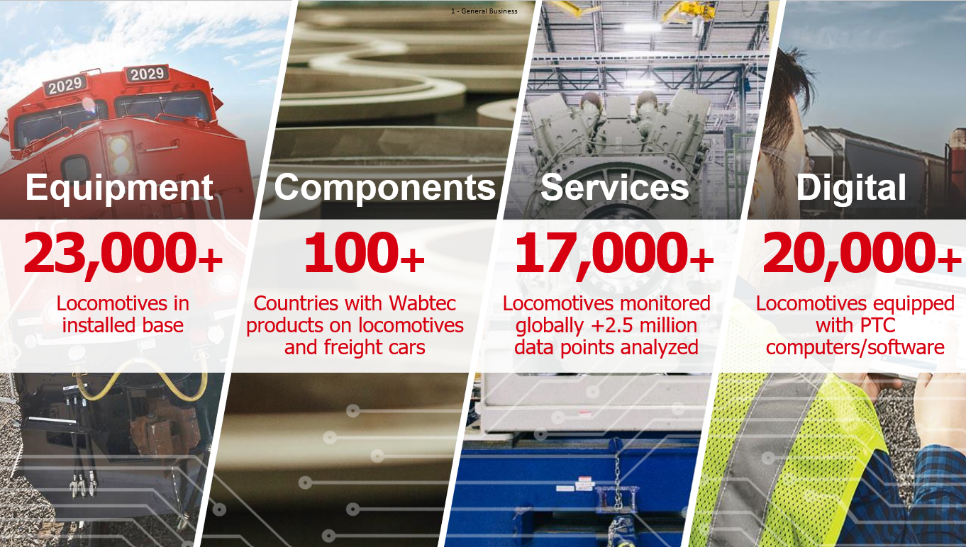

Slide 6
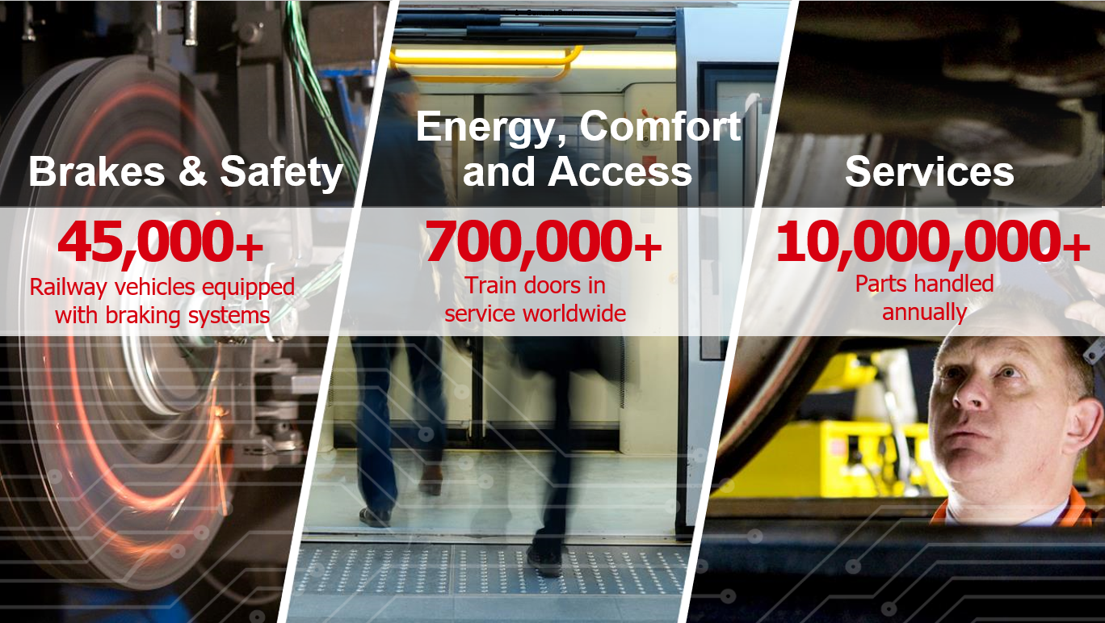

Slide 7
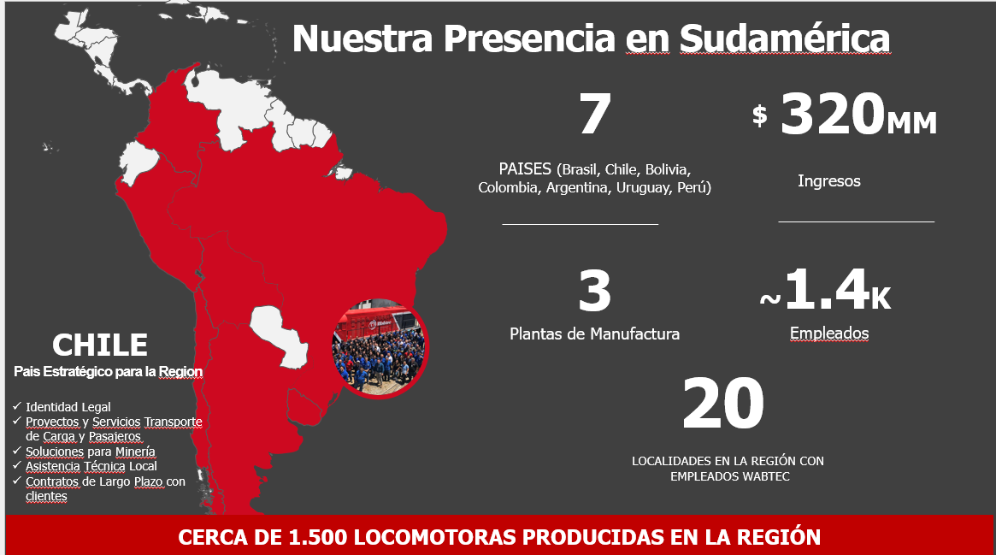
(3)

Slide 8
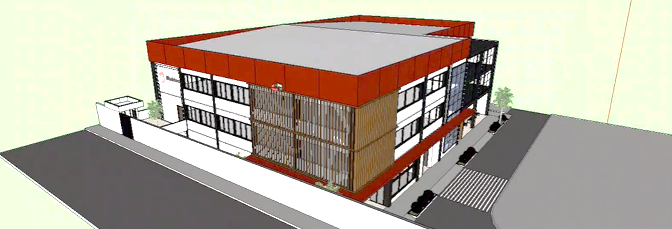
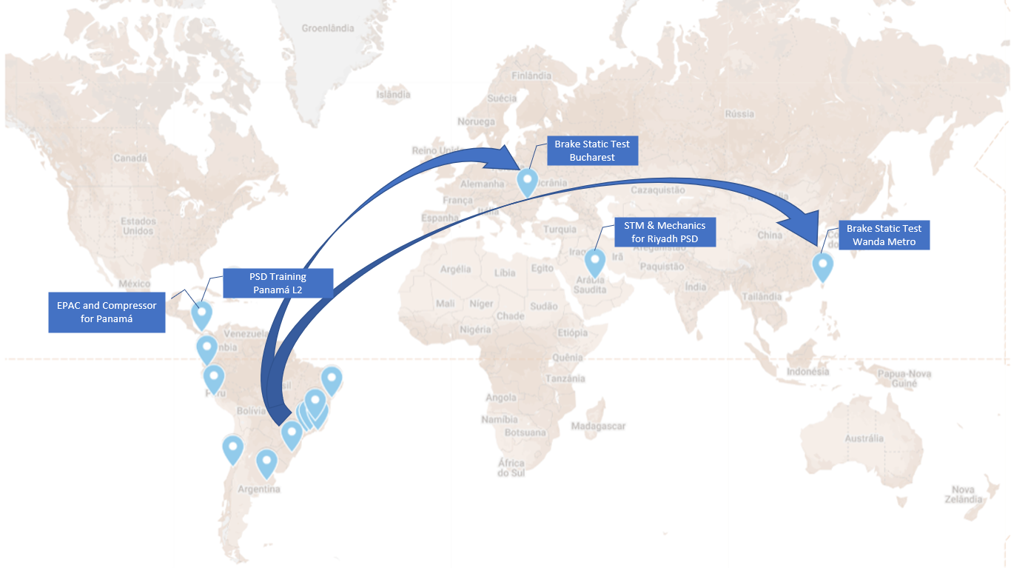

Nuevo Centro de Ingeniería en Brasil
Edifício en Contagem
Oficinas - 1700m2 (2027)
Laboratorio de Simulación - 272m2 de espacio
300 Ingenieros Eléctricos, Electrónicos, Mecánicos y Sistemas
En Chile buscamos un Ingeniero Productos (electro-mecánico)
Plan

Slide 9



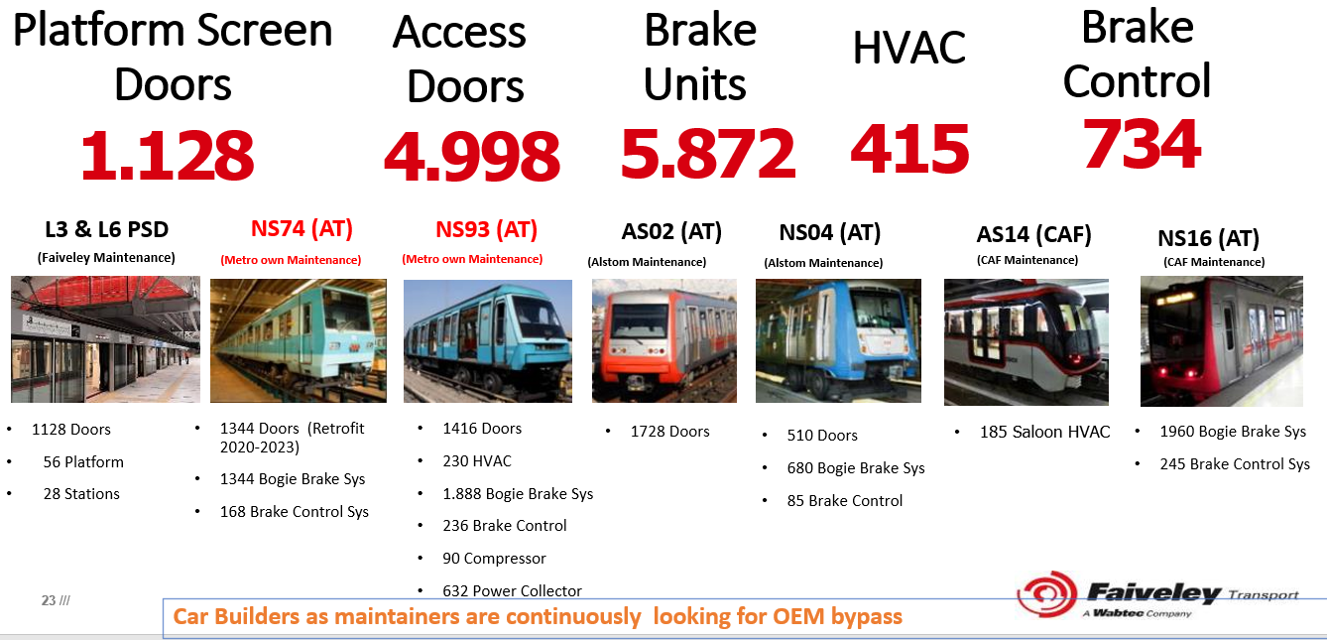
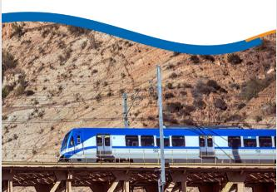


Wabtec Installed Base in Chile desde 1974
Access
Doors
324
Brake
Units
108
27 Xtrapolis 100
(Alstom Maintenance)
(Alstom Maintenance)
324 Doors
108 Bogie Brake System
35 trains, 70 cars

Slide 10

Wabtec es un valioso socio en la innovación ferroviaria en el Mundo
Segmento de carga
Segmento transit
Digital Electronics
Equipos
servicios
componentes
pasajeros
~20%
~2,4B
~20%
$1.3B
>90%
De la carga de ferrocarriles del mundo es movida por locomotoras Wabtec
Kms recorridas por la flota de locomotoras de Wabtec en 2021
De los vagones de carga del mundo
tienen productos Wabtec en ellos
Ahorro de combustible logrado a través de las soluciones digitales de Wabtec
Proporciona equipos a
los principales sistemas de tránsito del mundo*
* En mercados de Tránsito accesibles
Fuente: Datos internos de Wabtec

Slide 11
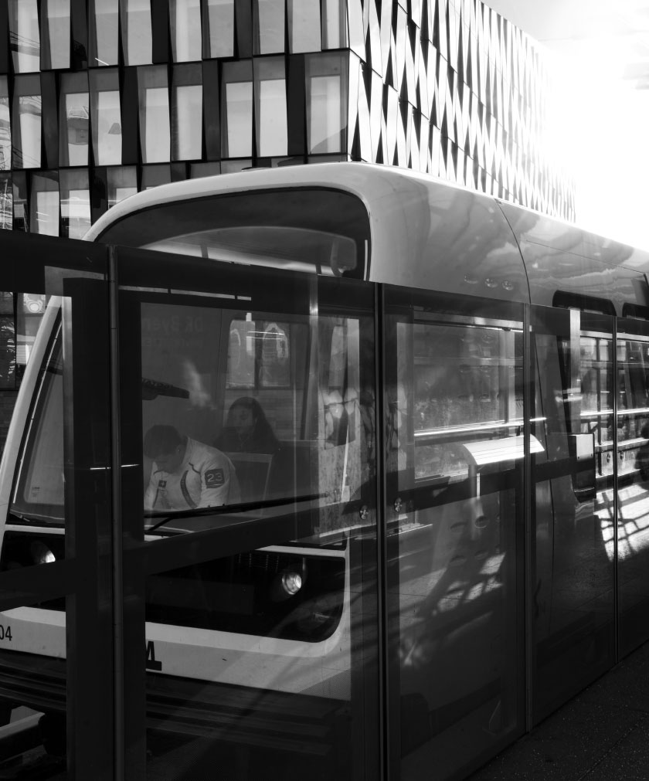
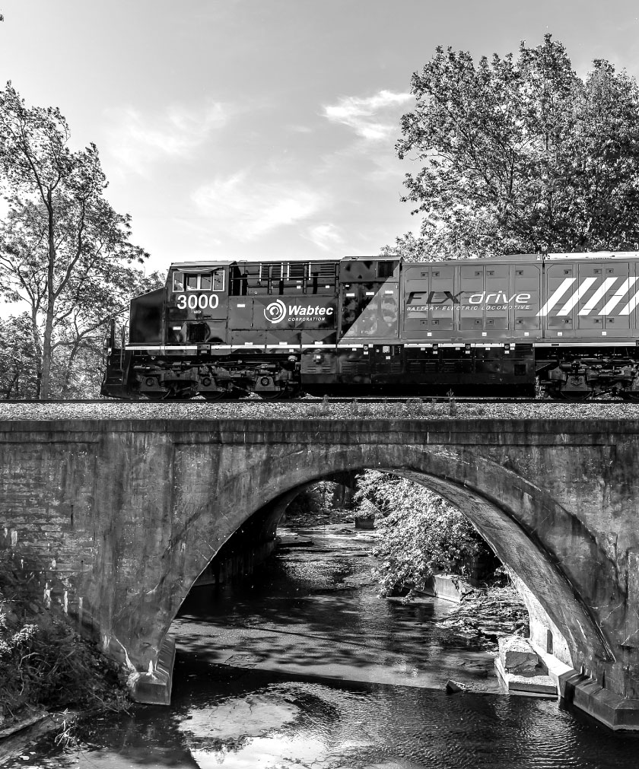

Innovación Tecnológica basadas en 3 principios fundamentales
Wabtec
INNOVACIÓN
CON PROPÓSITO
OPERACIONES RESPONSABLES
COMPROMISO
(Colaboradores y Comunidad)
Desarrollar productos responsables y sustentables que minimicen el impacto en el planeta (Descarbonización)
Desarrollar condiciones de trabajo seguro y soluciones que permitan el uso productivo y eficiente de los activos
Comprometidos en promover una cultura diversificada e inclusiva invirtiendo en las comunidades donde nuestros equipos viven y trabajan

Slide 12
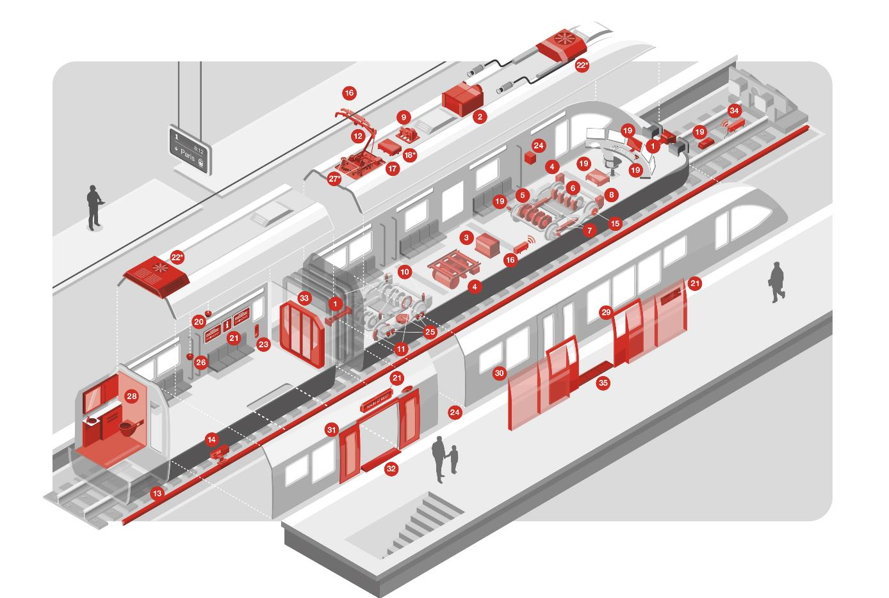
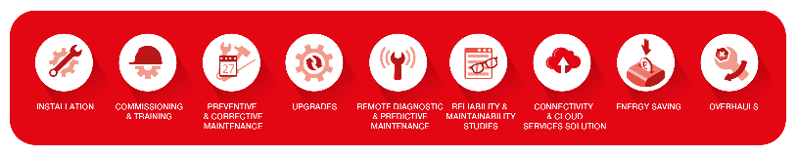
Soluciones para Tren de Pasajeros
Amplio y Diversificado Portafolio de Productos
BRAKES:
Metroflexx (Brake Control System)
BURAN (Compresor sin Aceite)
DOORS: ESP4C, SEALight, Anti-drag
ENVIROMENT PROTECTION:
Green Air: Primer Sistema de A/C que usa refrigerante natural R290
INFORMATION SYSTEM
Ismart Display: Retroiluminación Única de doble cara
Notes:
Brakes & Safety
Couplers, brake control, brake frame, disc brake, pantograph compressor, Wheel profile and brake pad
Energy, Confort & Access
Pantograph, third rail, carbon strip, CCTV, HVAC, Heaters, Relays, Suspension, fire detector, sanitary systems
Platform doors, Access doors, interior doors, Movable step and ramp

Slide 13
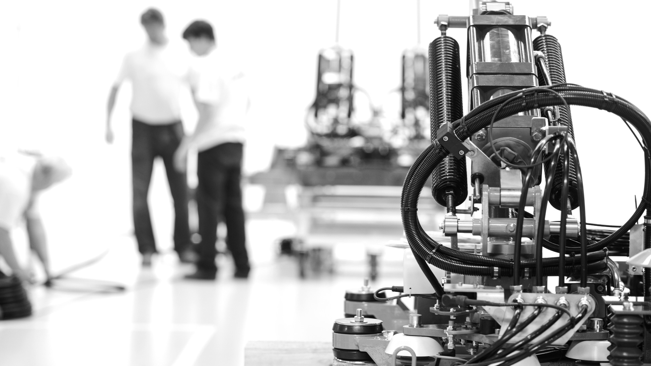
1 Brakes
We are
wabtec
Notes:
+45,000 vehicules RELYING ON WT BRAKES SYSTEMS ACROSS THE WORLD TO ENSURE PASSENGER SAFETY

Slide 14

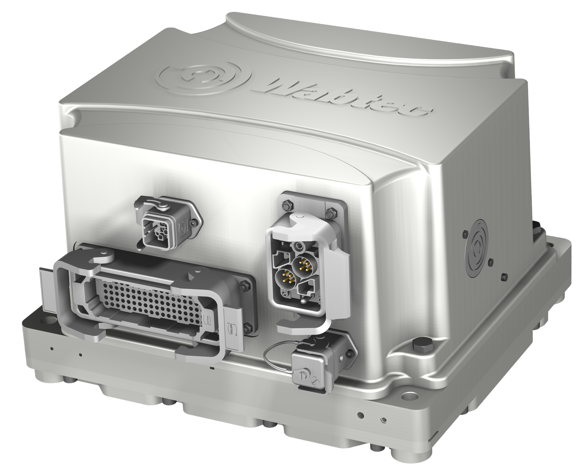
Metroflexx design concept and result
The concept
The most advanced, lightest weight, fastest response time, Integrated brake control System.
Replace pneumatic components where possible with software modules with the same level of safety (up to SIL4)
Redesign remaining pneumatic components using new materials to improve reliability, performance and service life
Develop a new generation of algorithms to improve component performance and service life
The result
An integrated brake control system, in the form of an LRU (10 kg VS approx. 50-60Kg)
Interfaces via traditional wires or network
Guaranteed high GEBR (Guaranteed Emergency Brake Rate)
MTBO extended to 10 years (vs. 6 / 8 years for traditional equipment)
Safety level certified by TÜV SÜD
Notes:
El sistema de control de frenos integrado más avanzado, liviano y con el tiempo de respuesta más rápido.
Garantiza GEBR : "Guaranteed Emergency Brake Rate" o "tasa de frenado de emergencia garantizada“
gracias a un control por eje (un solo fallo no puede afectar a más del 50% del esfuerzo de frenado de emergencia local)
LRU: Line Replacement Unit

Slide 15


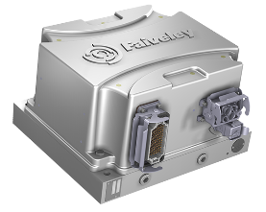





Optimizing brake control architecture upon GEBR needs
CONFIGURATION 1
CONFIGURATION 2
D EU
Emergency per: Car
Service per: Bogie
WSP per: Axle
Emergency per: Bogie*
Service per: Bogie
WSP per: Axle
CONFIGURATION 3
CONFIGURATION 4
Emergency per: Bogie
Service per: Axle
WSP per: Axle
Emergency per: Axle*
Service per: Axle
WSP per: Axle
Notes:
Arquitectura altamente escalablepara adaptarse a sus necesidades de tasa de frenado de emergencia garantizada (GEBR)
Tiempo de respuesta muy rápidopara un bajo tiempo de permanencia y eficiencia de líneaAlta precisión de presiónpara una distancia de frenado precisa

Slide 16
Easy and cost-effective maintenance with reduced LCC
Light weight
At only 10kg, Metroflexx can be replaced in less than 20 minutes by a single train operator, reducing downtime
Optimized maintenance
Maintenance can be carried out easily by the train maintainer with a test bench and appropriate training
Complete overhaul takes about half the time needed for a traditional system
TCO is reduced by up to -45%
(OH 4,2h & LRU Replacement ~20min)
One part # per fleet
Metroflexx features SIL4 optical reader function, position on train is recognized, locally required braking performance is set automatically
> Easy asset / Spares management
CBM ready
In addition to traditional fault diagnostic, Metroflexx also provides analytics to indicate remaining time prior to overhaul and request for inspection based on performance drift detection.
Latent failures are detected before impacting train operation.
10 years MTBO (Vs 6-8Y)
Thanks to unique algorithms minimizing the use of pneumatic components to reach a target pressure
Preventing wheel flats
Embedded adaptive WSP drastically improves very low adhesion situations.
Up to -80% wheel flats on critical tracks / conditions proven in field.
Notes:
Recopilación de datos en tiempo real, grabador de eventos integrado y listo para CBM (CONDITIONED BASED MAINTENANCE) para un bajo costo de operación
Certificado de seguridad:
Cumple con los estándares de ciberseguridad
Además del diagnóstico de fallas tradicional, Metroflexx también proporciona análisis para indicar el tiempo restante antes de la revisión y la solicitud de inspección en función de la detección de desviaciones en el rendimiento.Las fallas latentes se detectan antes de que afecten la operación del tren.

Slide 17


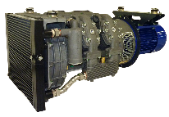
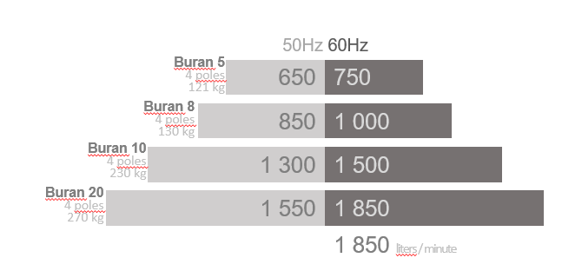
Buran CSS Compressor
Main characteristics
  Oil Free Technology
  Compact Design
  Low Weight
  Low Maintenance
  Low Noise
500⁺ Buran units in the field
Solution benefits
  Highly resilient to extreme duty cycle conditions (CSS)
  Environmentally Friendly
  Improved Air Dryer Performance
  Low Energy Consumption
Life cycle cost
  High MTBO 6 to 10 years.
  No annual oil and filter change required
Notes:
Compresor alternativo sin aceite
Rendimiento mejorado del secador de aire
La familia de compresores Buran no requiere mantenimiento en absoluto: 12 000 horas/8 años MTBO, sin mantenimiento ni intervención entre 2 revisiones
Esto reduce drásticamente los costos de mantenimiento a lo largo del año, al tiempo que agrega una confiabilidad de clase mundial.
La última generación de tecnología Buran(CSS) ha alcanzado un alto nivel de madurez,beneficiándose de la base de milesde compresores vendidos en todo el mundo yfuncionando en diversas condiciones climáticas y operativas.

Slide 18
2 On Board Doors
We are
wabtec
Notes:
Trenes L7
Metroflexx
Buran 8
Boggie Brake System
Pantograph

Slide 19
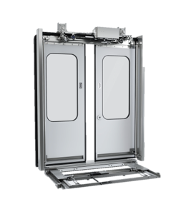
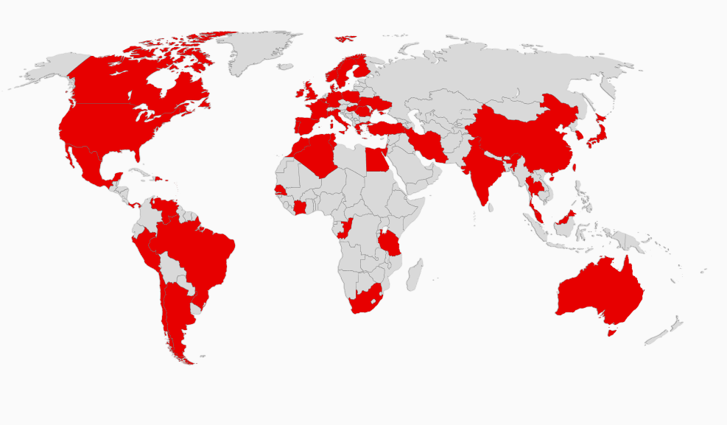
Access Doors
^{Product line Overview}
Key Fact
  + 900 projects in services worldwide
  + 80 years expertise in rail access solutions
  + 600 000 doors delivered
Products
  Door Mechanism ​
  Door leaves​
  Step​
  Door control unit
  Maintenance
  Cybersecurity
  Condition based monitoring

Slide 20
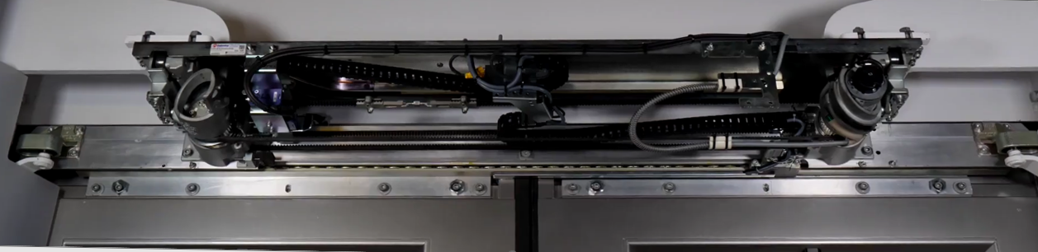
ESP4C
^{Door operator mechanism}
  A sliding plug door
  The same operator for a single and double-door configurations
  A universal operator
  A doors for mass transit & regional trains
  Available for train speeds of up to 200 km/h
Notes:
Mecanismo compacto de puerta corredera eléctrico
Una puerta corrediza con tapón

Slide 21
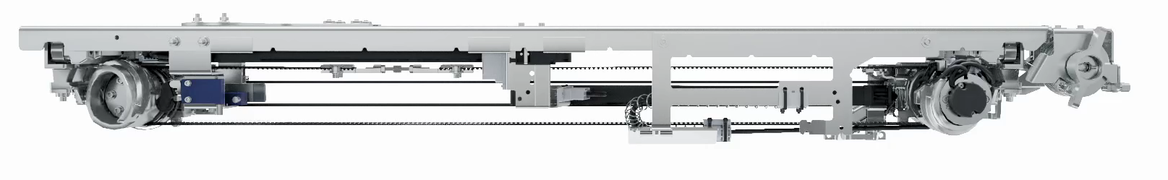
ESP4C: Reduce operation and maintenance costs
^{A sliding plug door operator}
High and proven reliability
  Over 20 000 service proven Belt driven system in service worldwide
  Design based on cross rail mechanism with 40 000 doors in service worldwide
  Designed for best availability
  Simple and safe design
  Single actuator for a double leaf’s door and locking function
  Locking on both sides of the operator
  Low LCC
  Ease maintenance : no grease need on driving system
  Belt is less sensitive to dust environment
Improve comfort
-5dB lower noise emission during operation thanks to the belt driving system
Notes:
Operador más ligero
Ahorre 30 kg por sistema de puerta
30 % más ligero y compacto que los productos existentes en el mercado
El mismo operador de puerta para vagones de tren ligero, metro, pero también regionales e interurbanos
Alta y probada confiabilidad
Más de 20 000 sistemas accionados por correa en servicio en todo el mundo
Diseño basado en mecanismo de riel transversal con 40 000 puertas en servicio en todo el mundo
Diseñado para la mejor disponibilidad
Diseño sencillo y seguro
Un solo actuador para puerta de doble hoja y función de bloqueo
Bloqueo en ambos lados del operador
Bajo costo de vida útil
Fácil mantenimiento: no se necesita grasa en el sistema de transmisión
La correa es menos sensible al entorno de polvo
Mejora la comodidad
Emisión de ruido 5dB menor durante el funcionamiento gracias al sistema de transmisión por correa

Slide 22
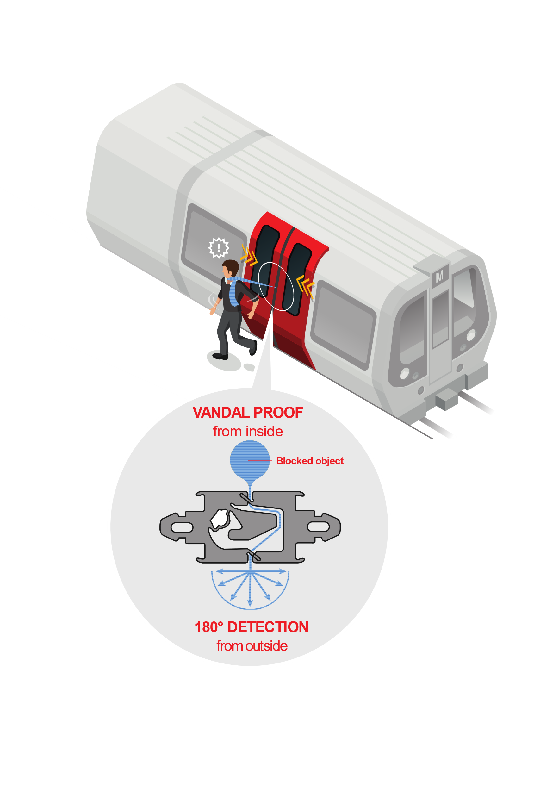
Improve Passenger Safety without impacting availability
^{Asymmetrical anti-drag}
    Improved passenger safety
    Detects the risk of passenger dragged by the train
    Improve smooth operation
    Eliminate wrong detections to optimize train departure
    Easy installation
    Adaptability of our system to your existing systems
    Suitable for pure sliding and sliding plug door
Notes:
Antiarrastre asimétrico
Mejora la seguridad de los pasajeros sin afectar la disponibilidad
Mejore el funcionamiento suave
Elimina las detecciones erróneas para optimizar la salida del tren
Fácil instalación
Adaptabilidad de nuestro sistema a sus sistemas existentes
Apto para puertas corredizas puras y puertas corredizas enchufables

Slide 23
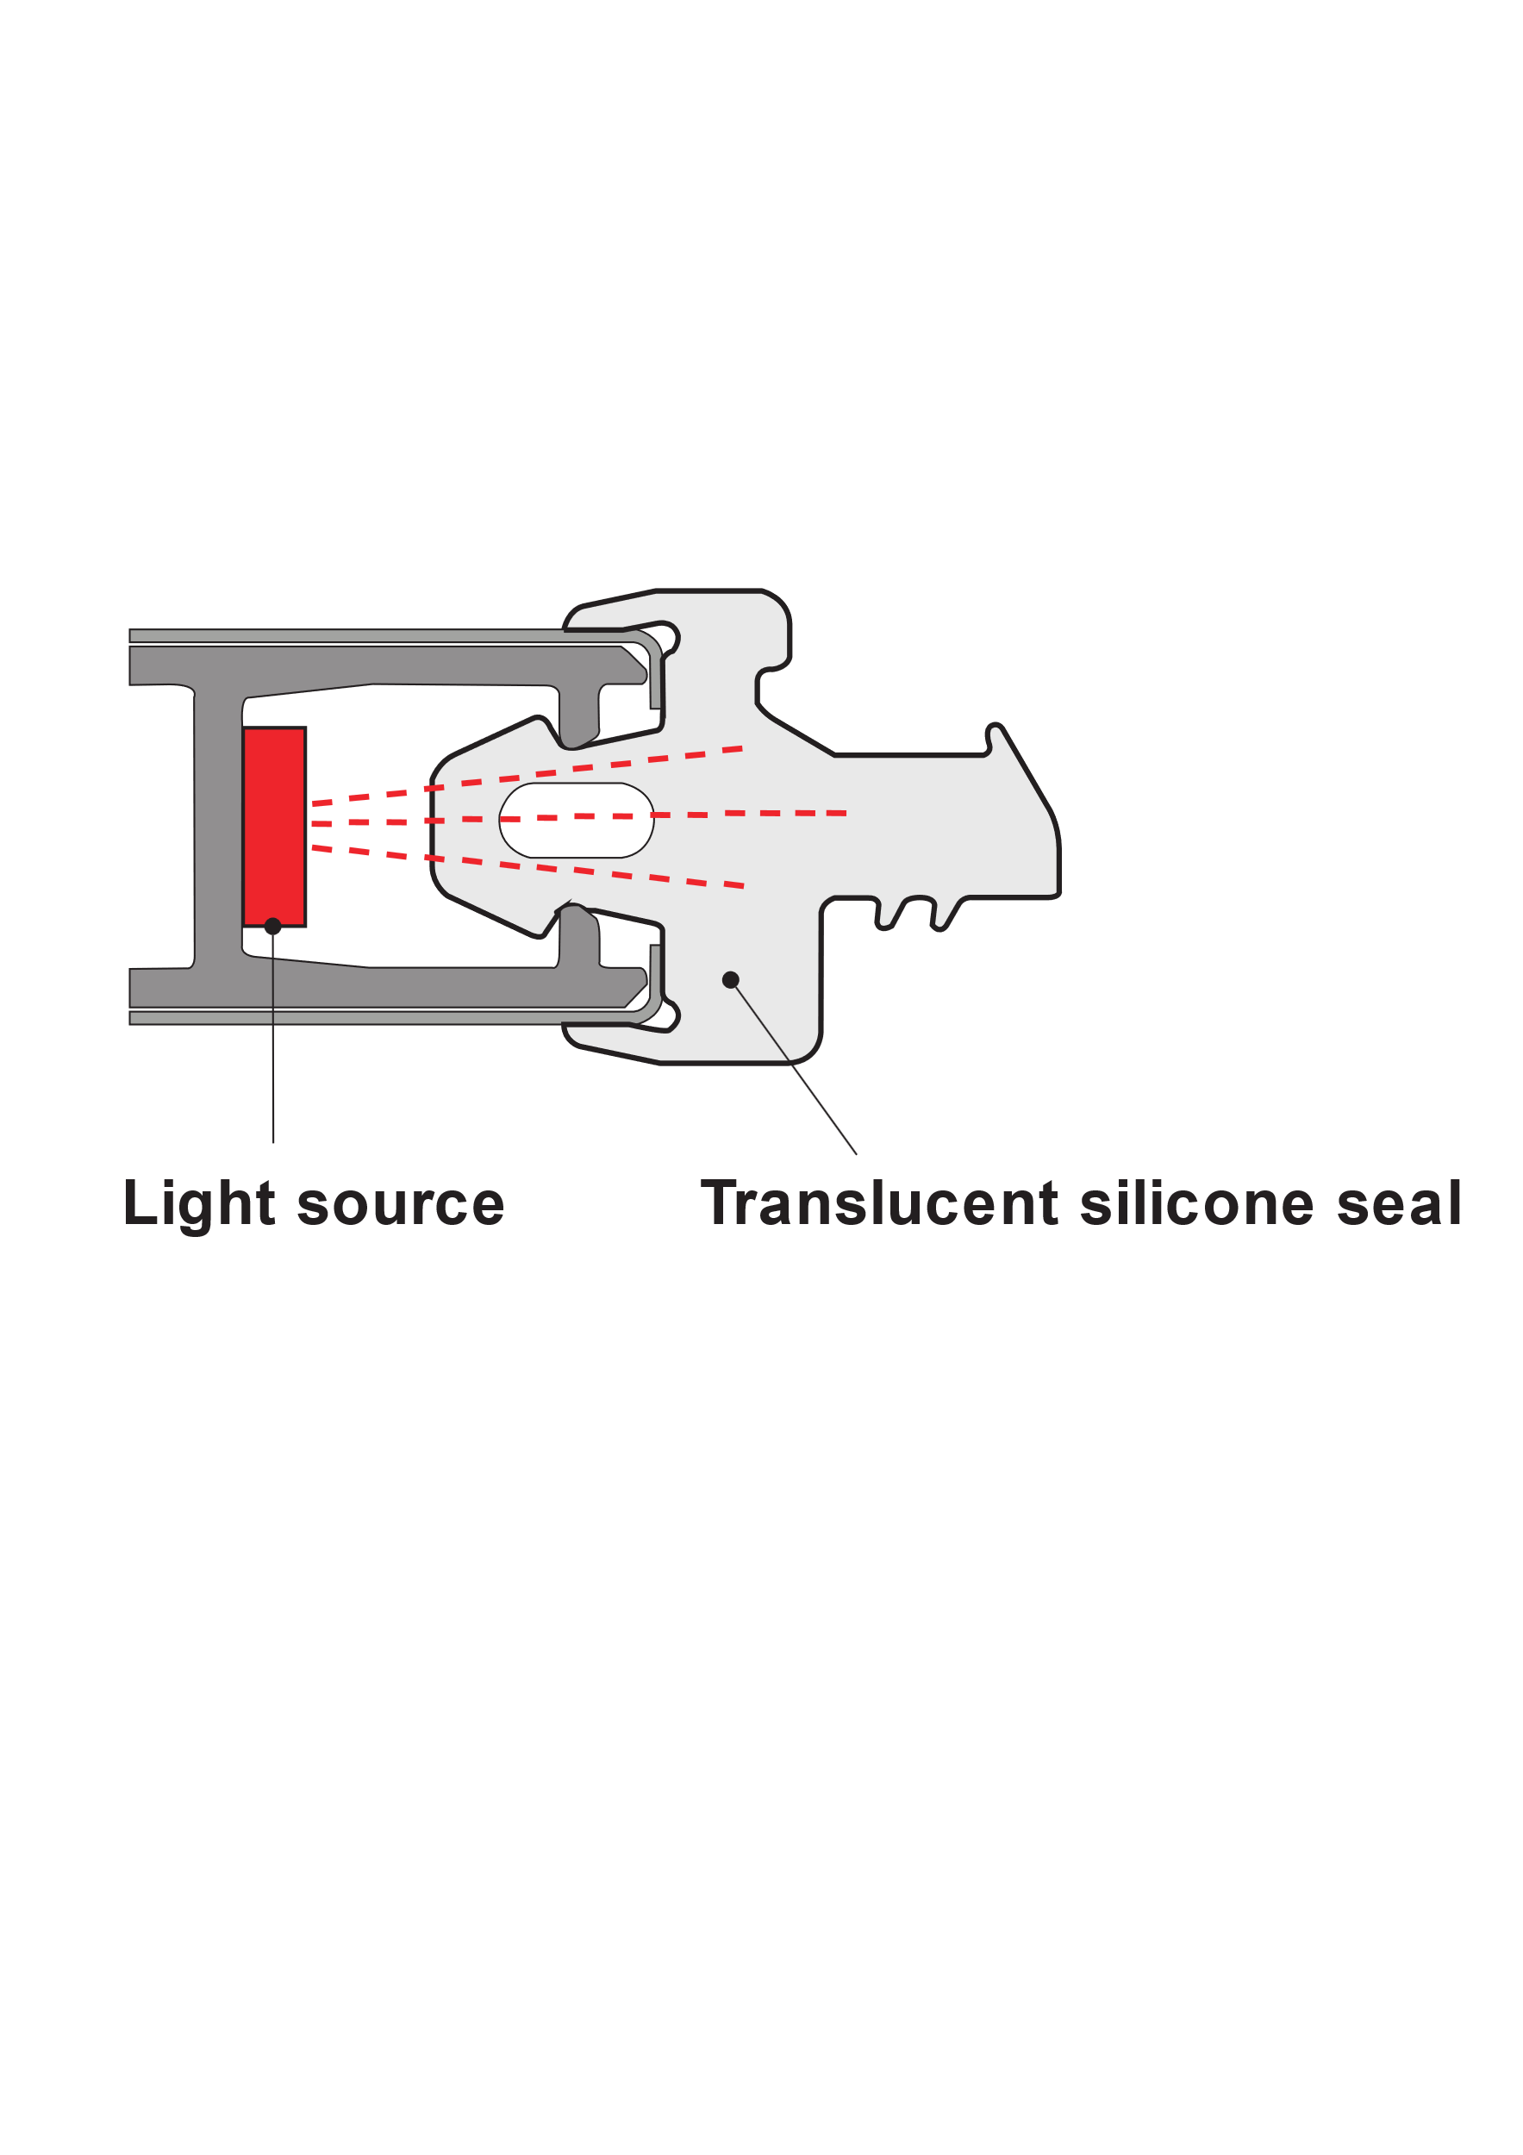
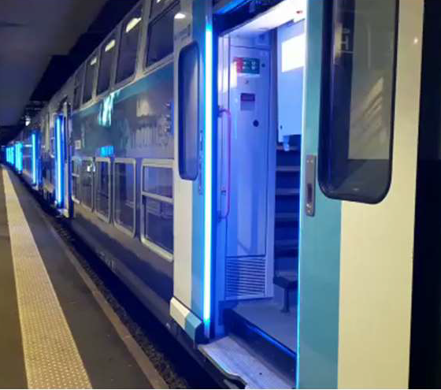
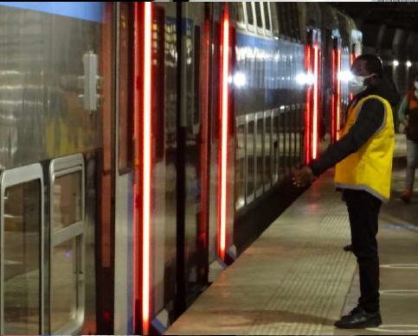
SEALight
^{Door illuminated front seal}
  Enhanced passenger safety
  Helping passenger to anticipate door behaviour
  Improve the service punctuality
  Thanks to a change of passenger behaviour and a better flow management
  A better passenger experience
  Unprecedented visual effect always fully visible from inside and outside
  Make it better for disabled people with bad eyesight
  Customer Feedback
  Transilien SNCF for Île de France mobilités
100% of passenger are in favor of the product deployment on all fleets of the RER network
Reduce dwell time by 3 ±1,5 seconds
For at least 80% of passengers, it reflects the image of an operator that takes care of its passengers.
Notes:
Junta frontal iluminada de la Puerta
Mayor seguridad para los pasajeros:
Ayuda a los pasajeros a anticipar el comportamiento de la puerta
Mejora de la puntualidad del servicio
Gracias a un cambio en el comportamiento de los pasajeros y una mejor gestión del flujo
Una mejor experiencia para los pasajeros:
Efecto visual sin precedentes, siempre totalmente visible desde el interior y el exterior
Mejora para personas discapacitadas con problemas de visión
Reducir el tiempo de permanencia en 3 ±1,5 segundos

Slide 24
3 HVAC – Green Air
We are
wabtec

Slide 25
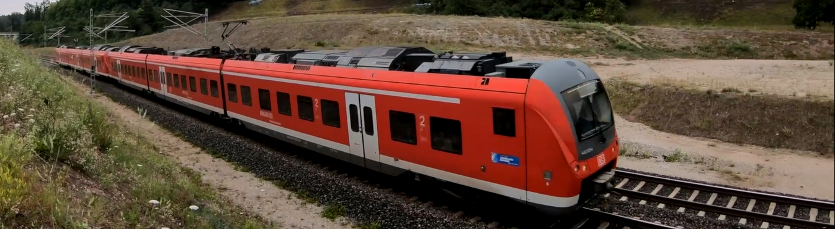
Green Air™ – Solution Key Benefits
ENVIRONMENT PROTECTION
Dramatically reduces the Global Warming Impact vs standard synthetic solutions
Cost efficient
Easy-to-switch technology (from other existing standard synthetic solution)
Technology proven
+
Green Air is the world’s first railway air conditioning unit based on the natural refrigerant R290
+
+
+
Notes:
+100.000 HVAC in Service

Slide 26

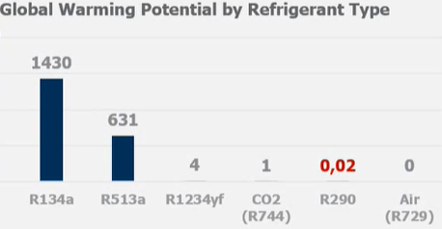
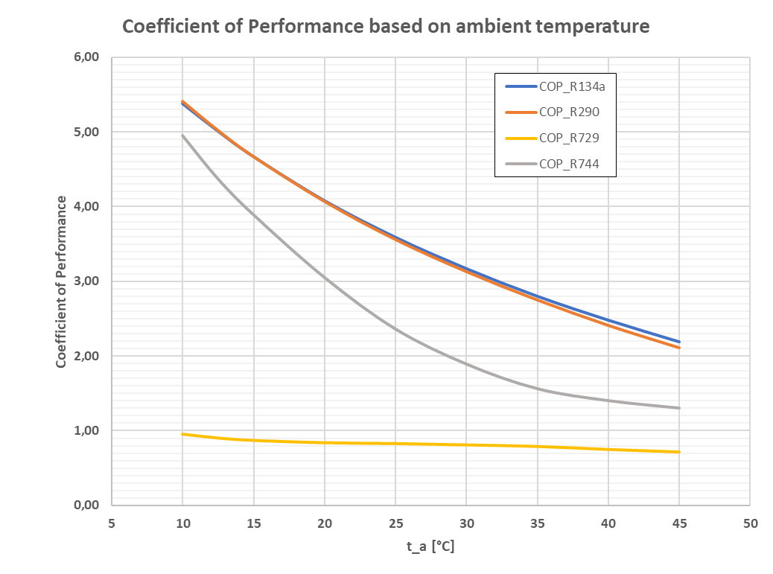
Green Air™ – Natural & Efficient
ENVIRONMENT PROTECTION
COST EFFICIENCY
RESPECT OF THE ENVIRONMENT
Coefficient of performance (CoP) over ambient temperature for a theoretical unit: similar performance vs R134a and better than CO2 (R744) and Air-cycle (R729)
50% lower filling charge (vs 513A)
Easy maintenance, standard parts and training
  R290 reduces GWP to 0
SAFETY
REGULATIONS
    + Checked and tested by internal and external experts (e.g. BAM/TÜV)
    + Wabtec Green Air now running successfully in daily passenger operations from July 2020 to end 2021
Comply with F-Gas European regulation
Comply with PFAS European regulation
Notes:
Coeficiente de rendimiento (CoP) sobre la temperatura ambiente para una unidad teórica: rendimiento similar al R134a y mejor que el CO2 (R744) y el ciclo de aire (R729)
Carga de llenado 50 % menor (en comparación con el 513A)Fácil mantenimiento, piezas estándar y capacitación
PCG: Potencial de calentamiento global) es una medida relativa de cuánto calor puede ser atrapado por un determinado gas de efecto invernadero, en comparación con un gas de referencia, por lo general dióxido de carbono. (CO2)
La emisión de 1 millón de toneladas de R134 es equivalente a emitir 1430 millones de toneladas de CO2(equivalente).
GWP es un término que se utiliza para describir la potencia relativa, molécula por molécula, de un gas de efecto invernadero, teniendo en cuenta el tiempo que permanece activo en la atmósfera.
Los potenciales de calentamiento global (GWP) que se utilizan actualmente son los calculados a lo largo de 100 años.

Slide 27



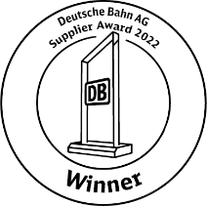
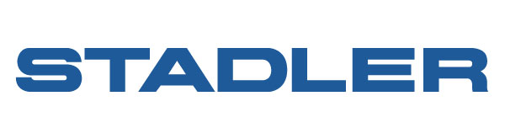

Green Air ™ – Key References
ENVIRONMENT PROTECTION
Units running in daily passenger operations from July 2020 to end 2021 with Deutsche Bahn
Siemens on Velaro MS for Deutsche Bahn
Siemens on Mireo Plus
Stadler Kiss RV SBB
Alstom Norske Tog Regional Trains
Stadler Kiss ÖBB

Slide 28


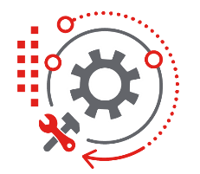
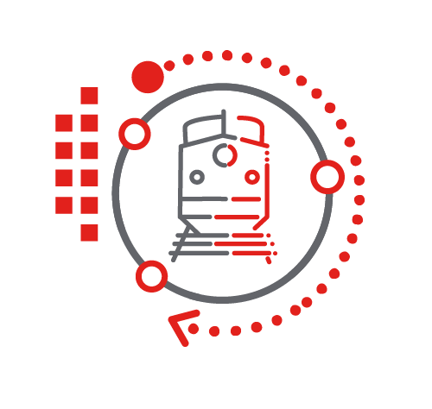


LeakDetect – Solution Key Benefits
REFRIGERANT LEAKAGE
90% to 95% accuracy
The most accurate and precise solution on the market
Early Detection
Detects refrigerant leaks in the circuit at an early stage
Easy Installation
Easy installation on new equipment or as a retrofit
Continuous Operations
Detects the presence of leaks without stopping operation of the unit neither decreasing the operational rate
References
Already sold to SNCF French operator on a major fleet
Notes:
La solución más precisa y exacta del mercado.
Detecta fugas de refrigerante en el circuito de forma precoz
Fácil instalación en equipos nuevos o como modernización
Detecta la presencia de fugas sin detener el funcionamiento de la unidad ni disminuir el ritmo operativo

Slide 29
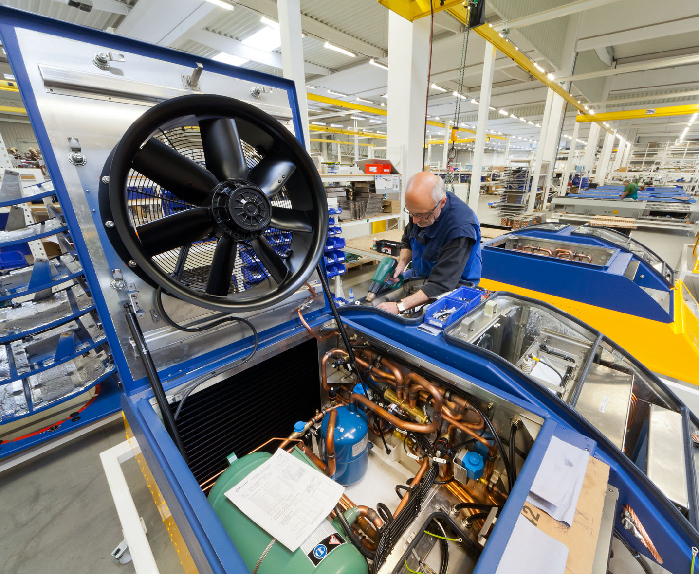
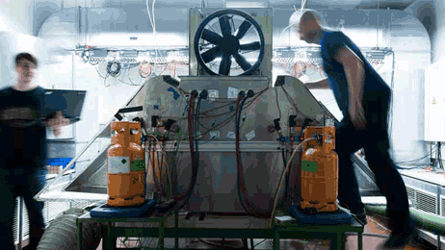
LeakDetect – Technical Aspects
REFRIGERANT LEAKAGE
DEVICE BASED ON :
01
Refrigerant Fluid Type
02
Compressor Model
03
Heat Exchangers Geometries
04
Two pressures sensors on the cooling circuit
05
Two temperature sensors on the cooling circuit
Notes:
Tipo de fluido refrigerante
Modelo de compresor
Geometrías de intercambiadores de calor
Dos sensores de presión en el circuito de refrigeración
Dos sensores de temperatura en el circuito de refrigeración

Slide 30
4 INFORMATION SYSTEM
We are
wabtec

Slide 31
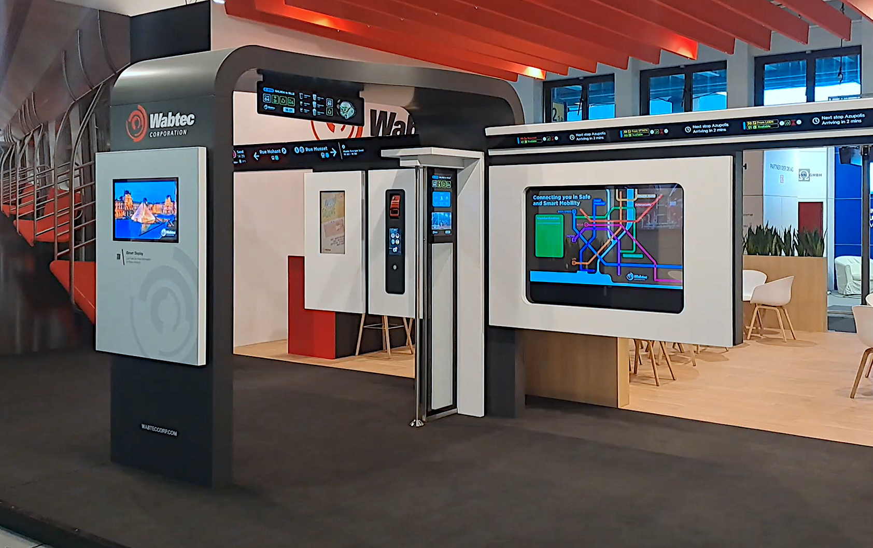
Meeting the demand for more and better information
Passenger Information - DISPLAYS
How to
Provide a safe and
comfortable experience
to passengers
Reduce integration, operation,
and maintenance costs
Improve sustainability
We act on smart display
Notes:
Satisfacer la demanda de más y mejor información
Brindar una experiencia segura y cómoda a los pasajeros
Reducir los costos de integración, operación y mantenimiento
Mejorar la sostenibilidad

Slide 32
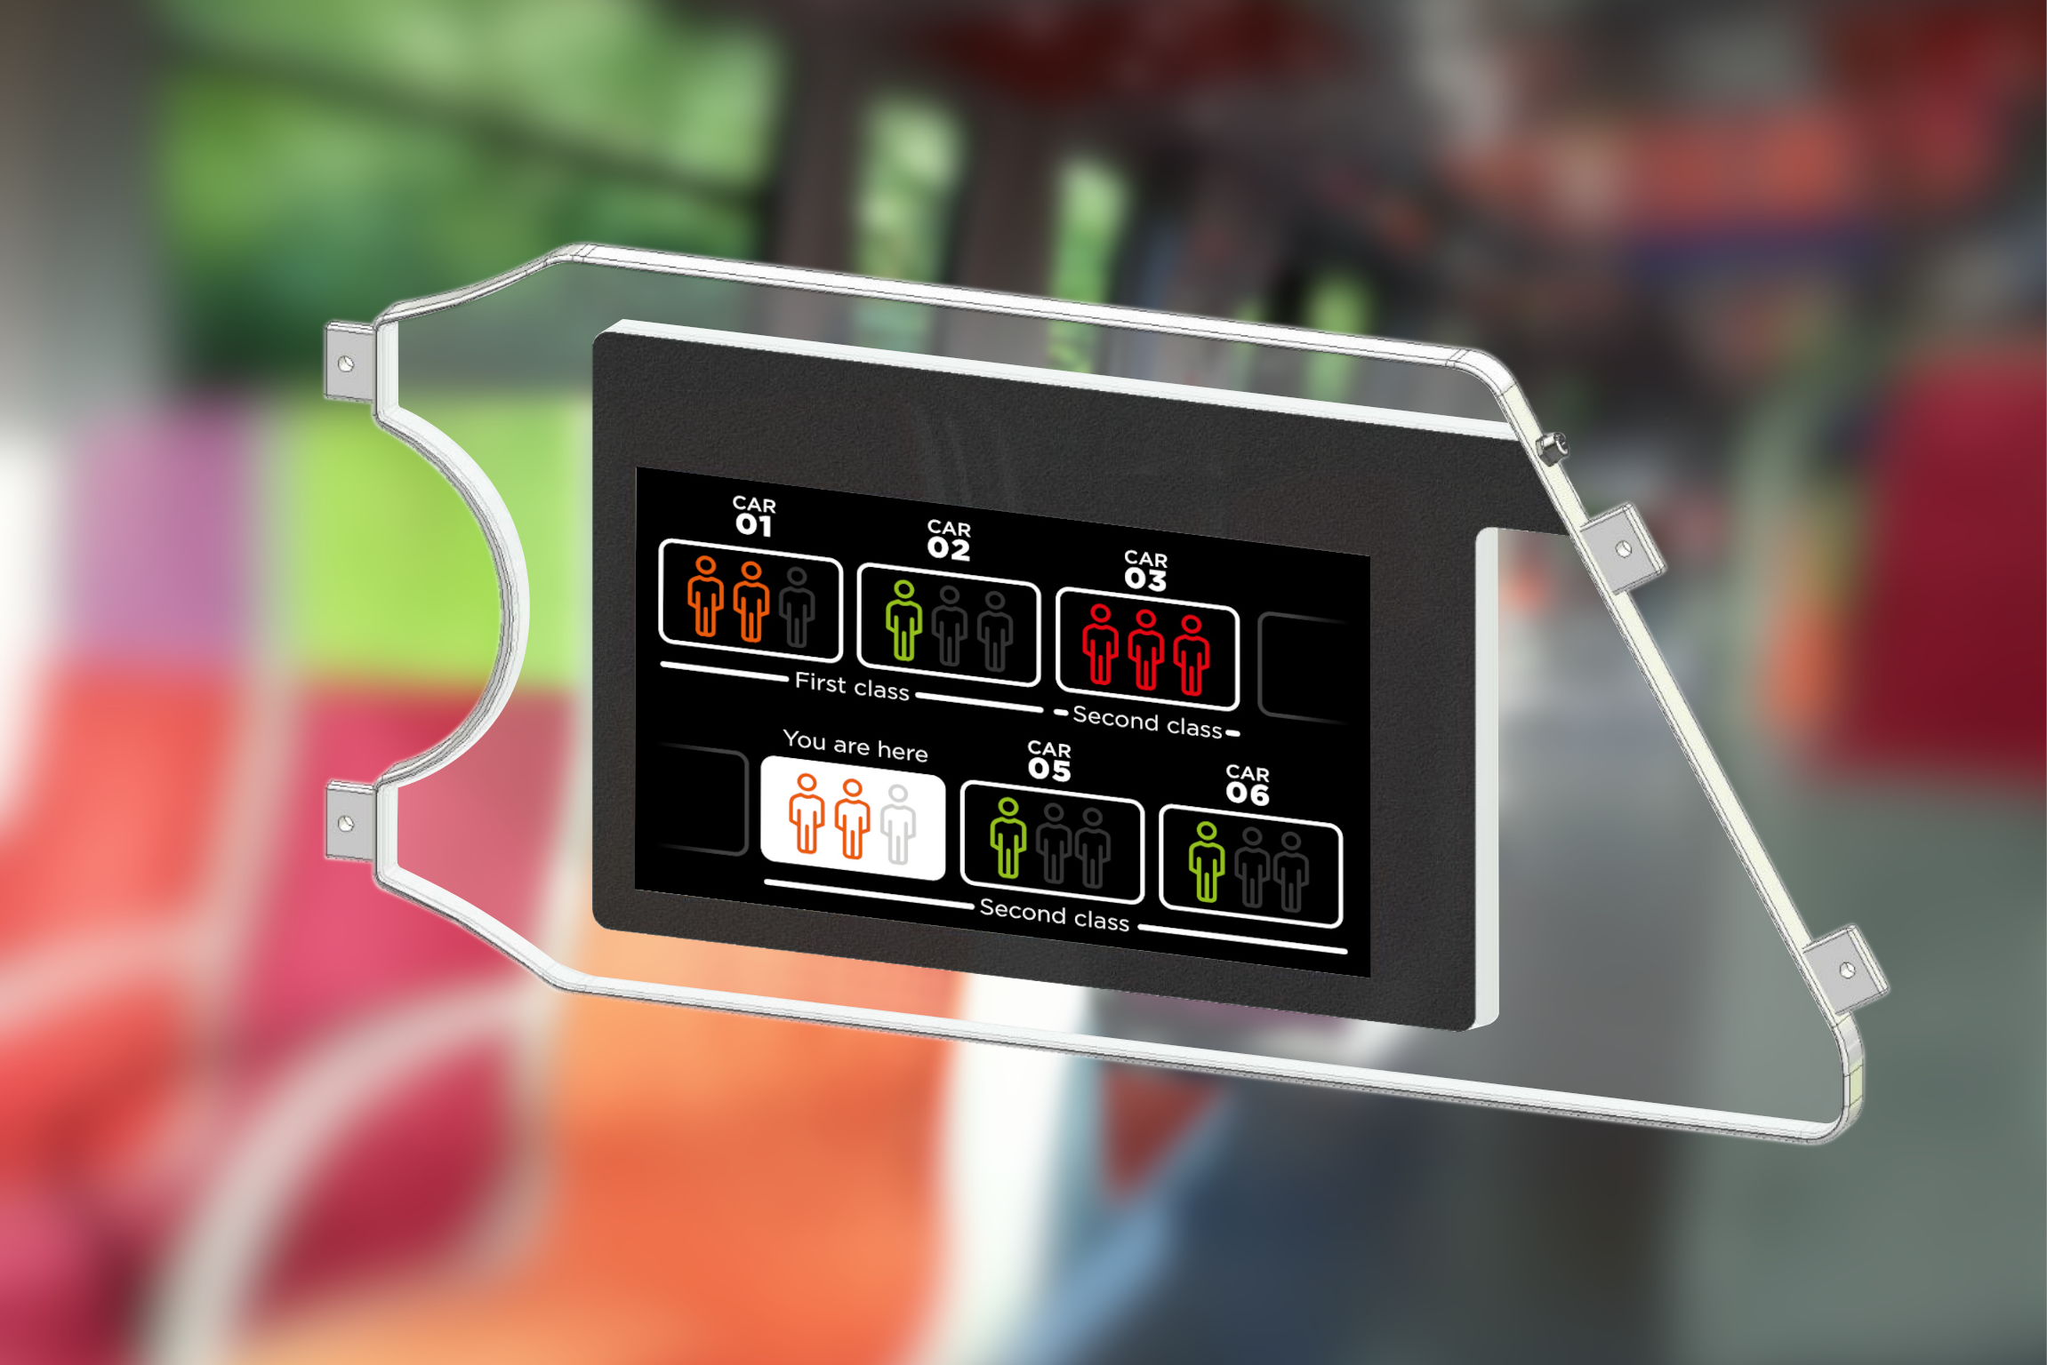



Make trains more attractive with innovative displays
iSmart Display
Double-sided screen
Better visual experience
High visual rendering
Great aesthetic design
iSmart Divider Glass
Smart design
Smart integration
Design flexibility
New ways to display
Ultra-stretched
Ultra-thin & double-sided
176° viewing angle in any direction
25 mm thick including safety glass
Notes:
Mejor experiencia visual: Ángulo de visión de 176° en cualquier dirección
Alta representación visual
Gran diseño estético
Diseño inteligente
Integración inteligente
Flexibilidad de diseño
Nuevas formas de exposición: 25 mm de espesor, incluido el vidrio de seguridad
Ultra estirado
Ultra fino y de doble cara

Slide 33
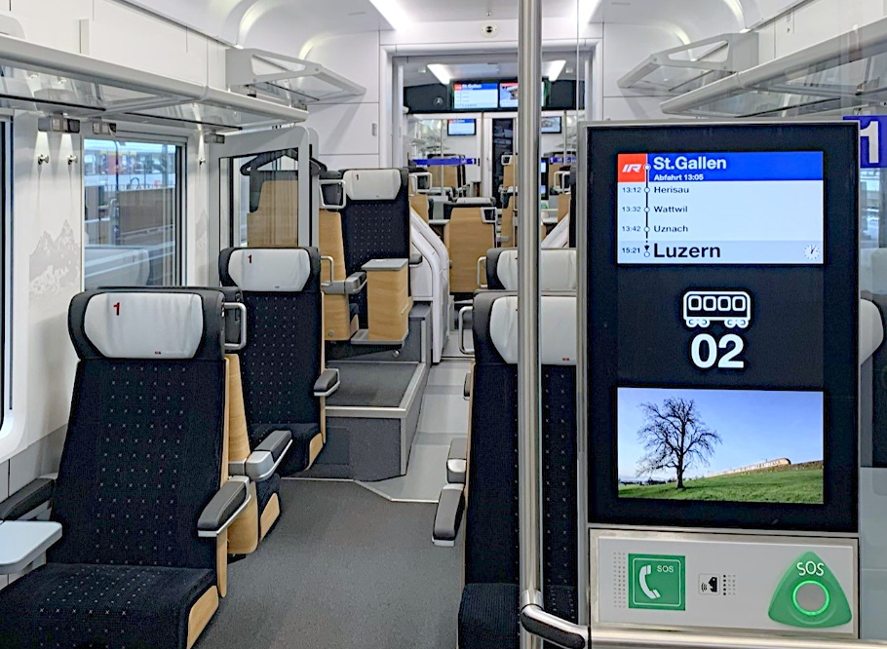
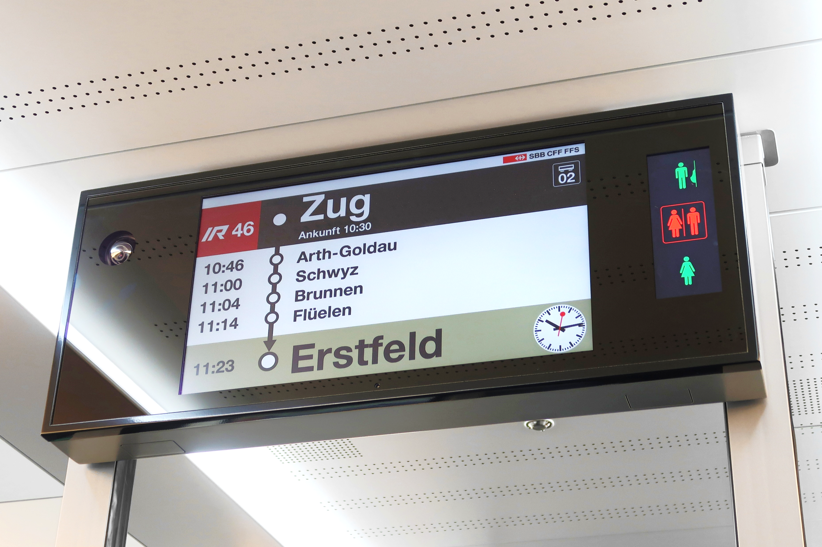
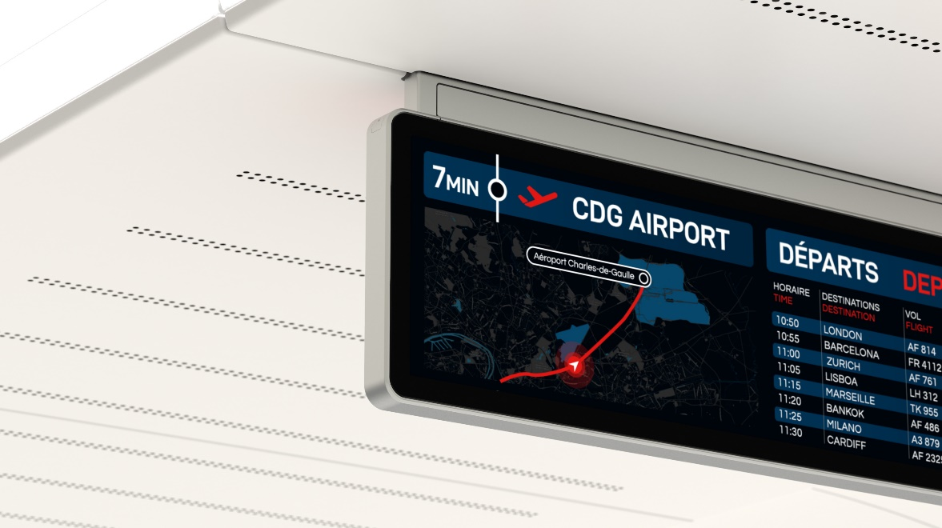
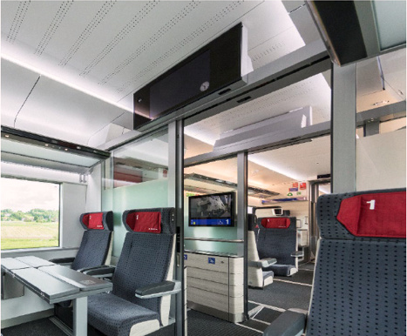
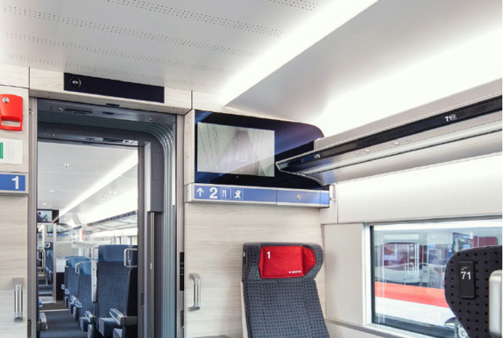
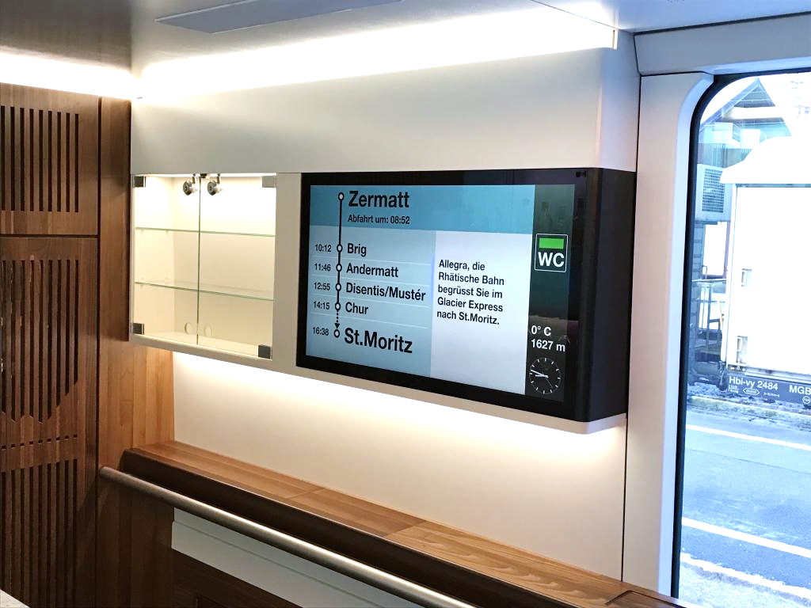
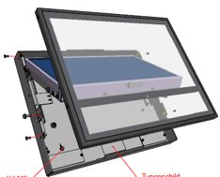
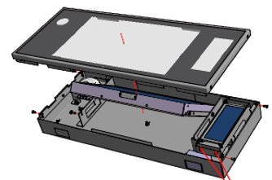
Equipment fits train, not the other way around
iSmart Display
Adapt to customer needs
Seamless integration
Same screen in different cases
Integration of additional elements like CCTV-camera
Notes:
El equipamiento se adapta al tren, no al revé:s:
Adaptación a las necesidades del cliente
Integración perfecta
La misma pantalla en diferentes casos
Integración de elementos adicionales como cámaras de CCTV

Slide 34
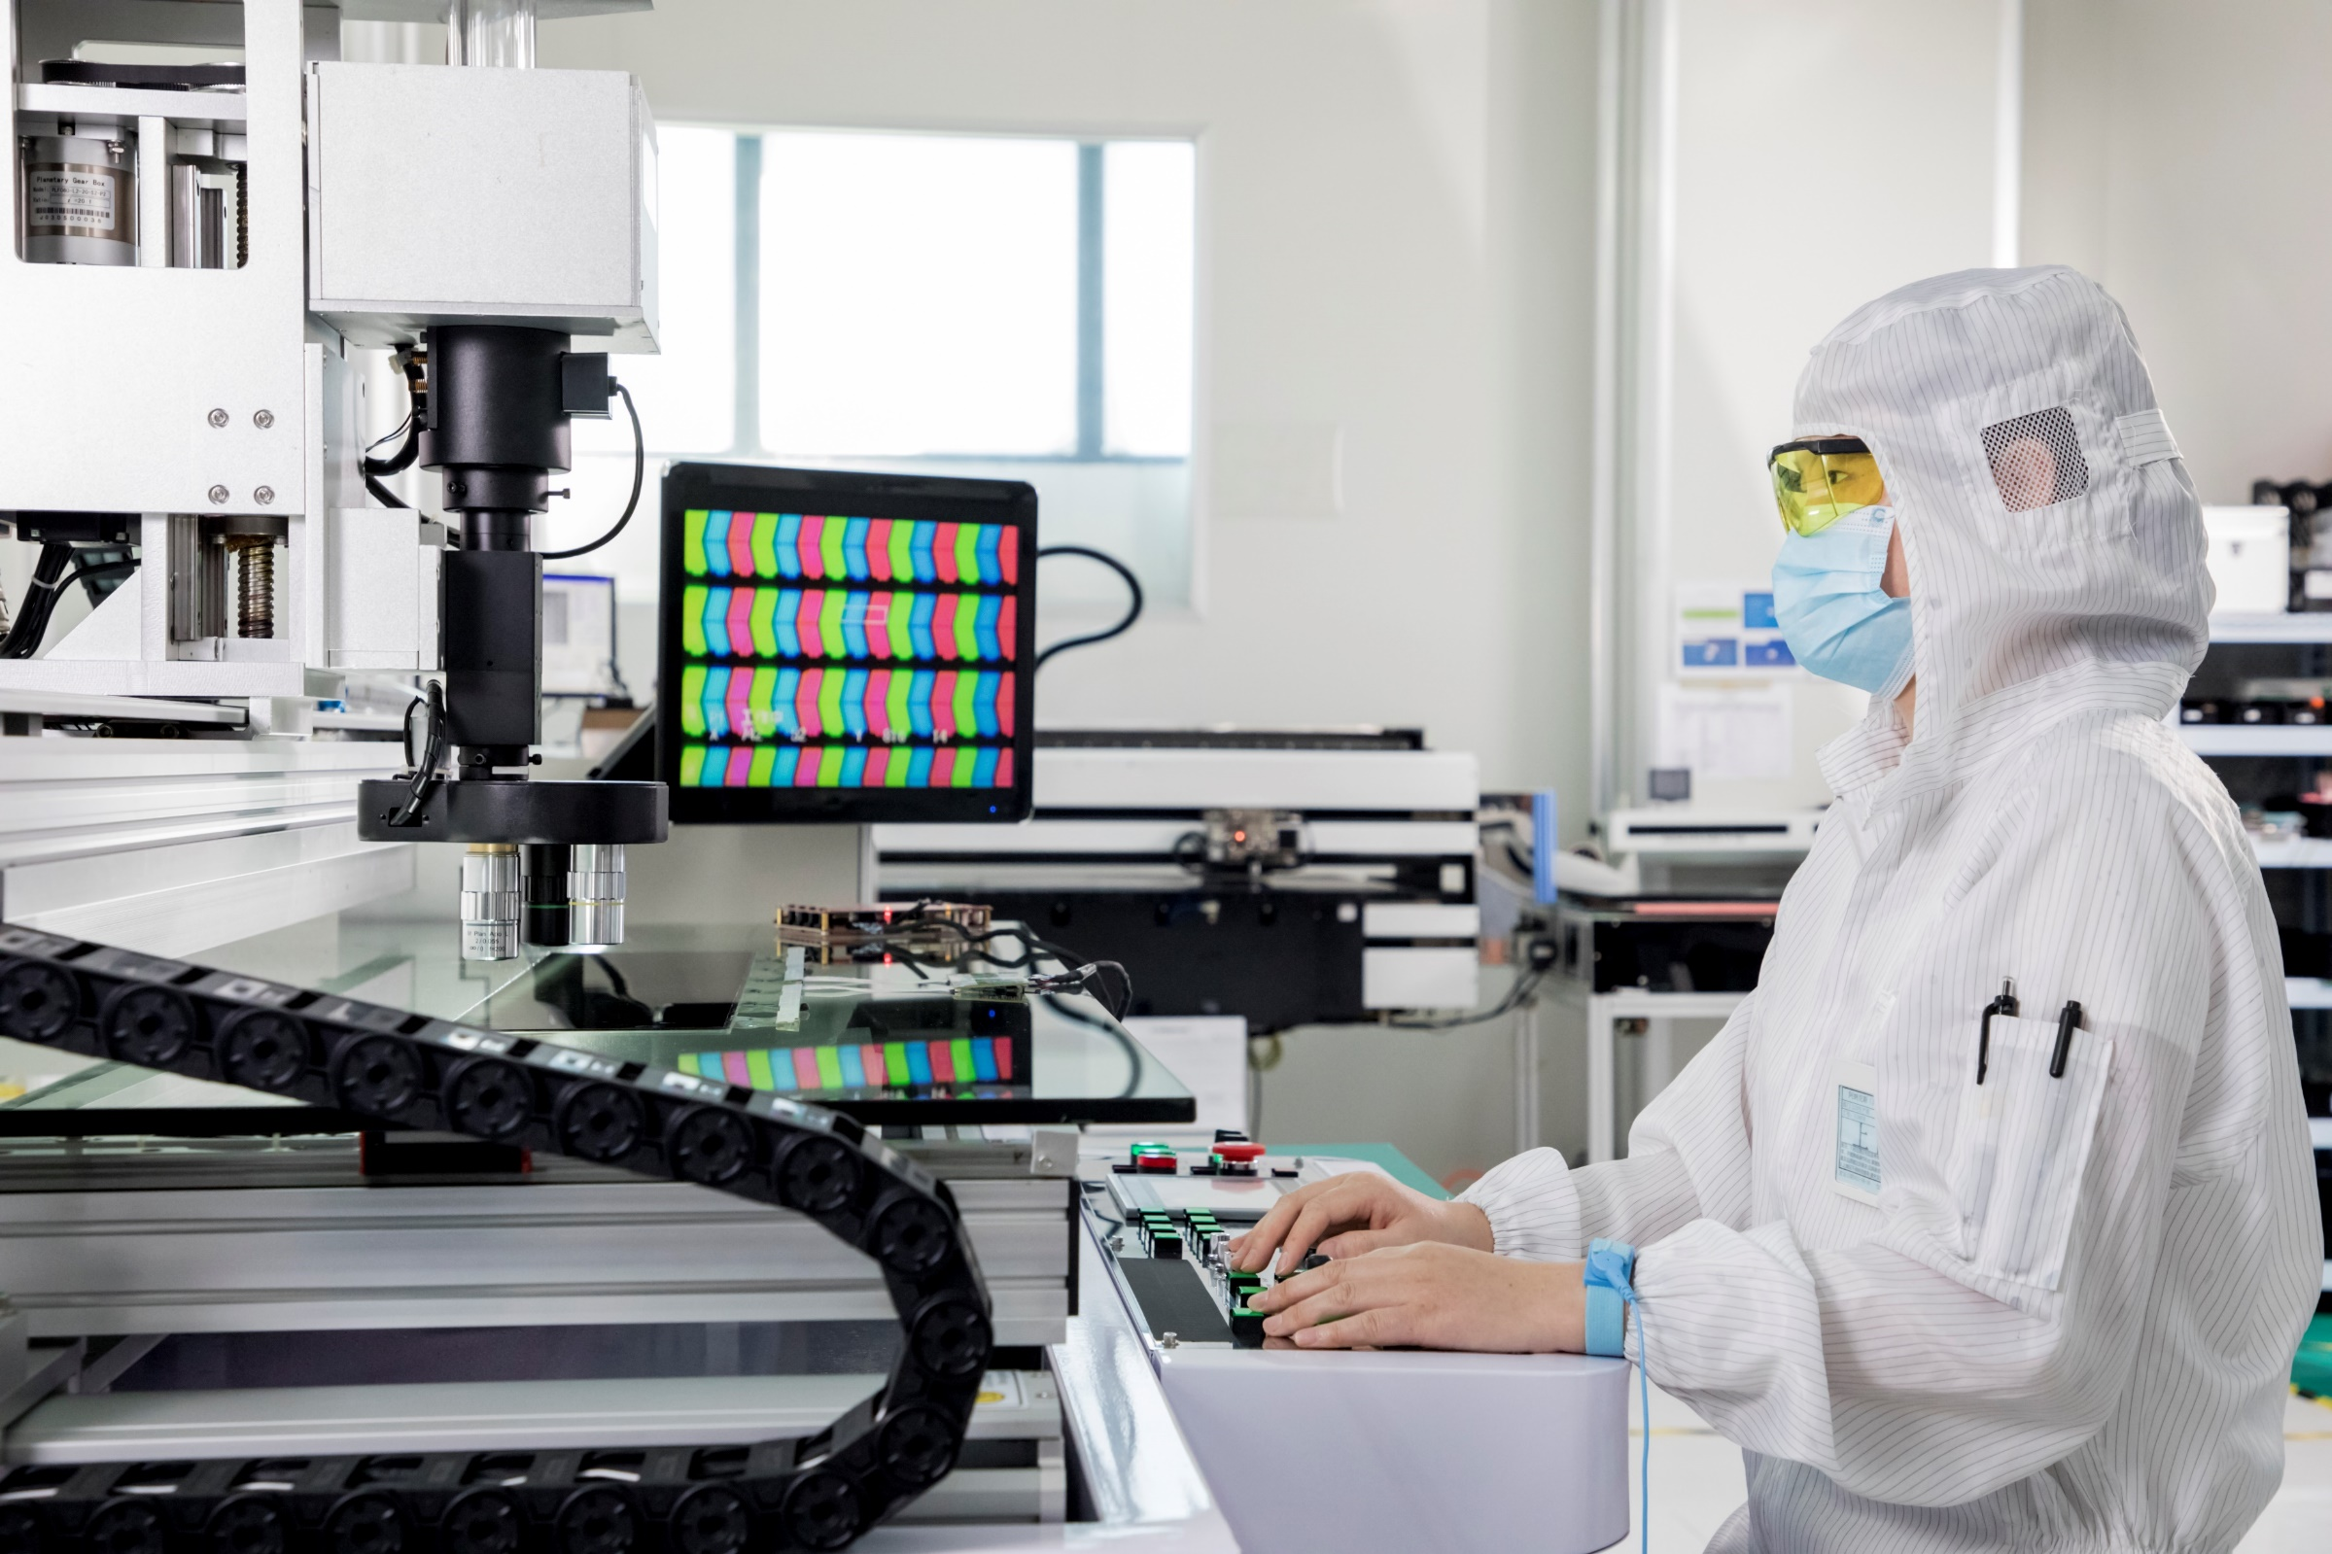

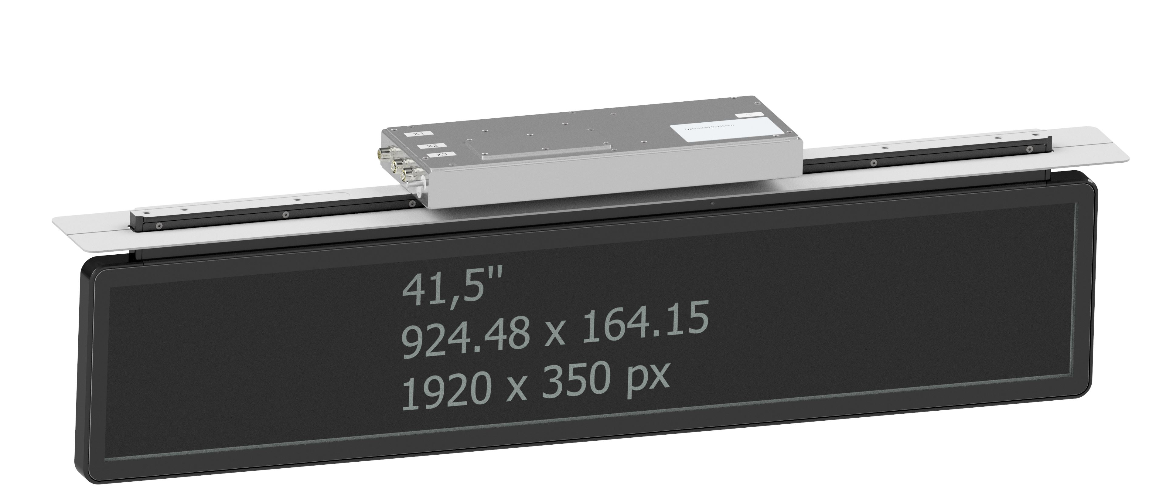
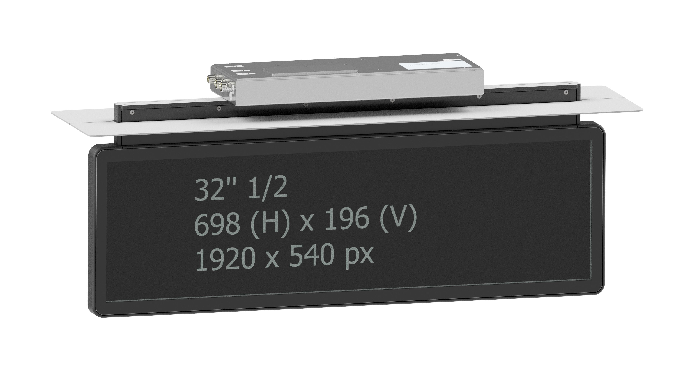
Great design flexibility from all in-house manufacturing
iSmart Display
TFT screen cutting
Unique double-sided backlight
(Retroiluminación de doble cara única)
Regional & high Speed
LRV
Notes:
Gran flexibilidad de diseño gracias a la fabricación totalmente interna
Recorte de pantalla TFT
Retroiluminación de doble cara única

Slide 35
Display rich, easy-to-update content
iSmart Display
Conventional framework
Wabtec’s
framework
Initial design
Complex and sophisticated tool
with a vast array options
but limited design possibilities
Maintenance
Same Complex tool
Long training
Long practice
Initial design
Html + JavaScript technology
Maximum flexibility to create
any dynamic and beautiful layout
Accessible to Web designers
Maintenance
Simple tool
focuses on the essentials
the car-builder or operator want to update

Slide 36
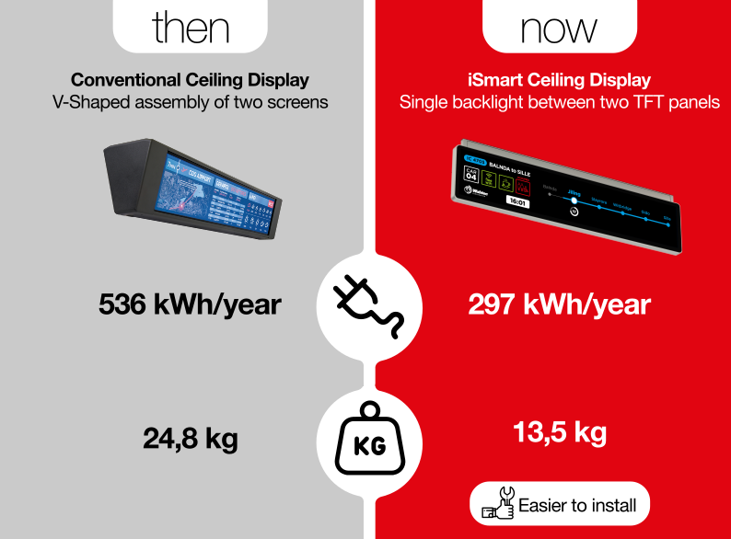
Improving sustainability
iSmart Display
Lower energy bills
45% energy saving
Reducing weight
46% lighter
Notes:
Retroiluminación única entre dos paneles TFT

Slide 37
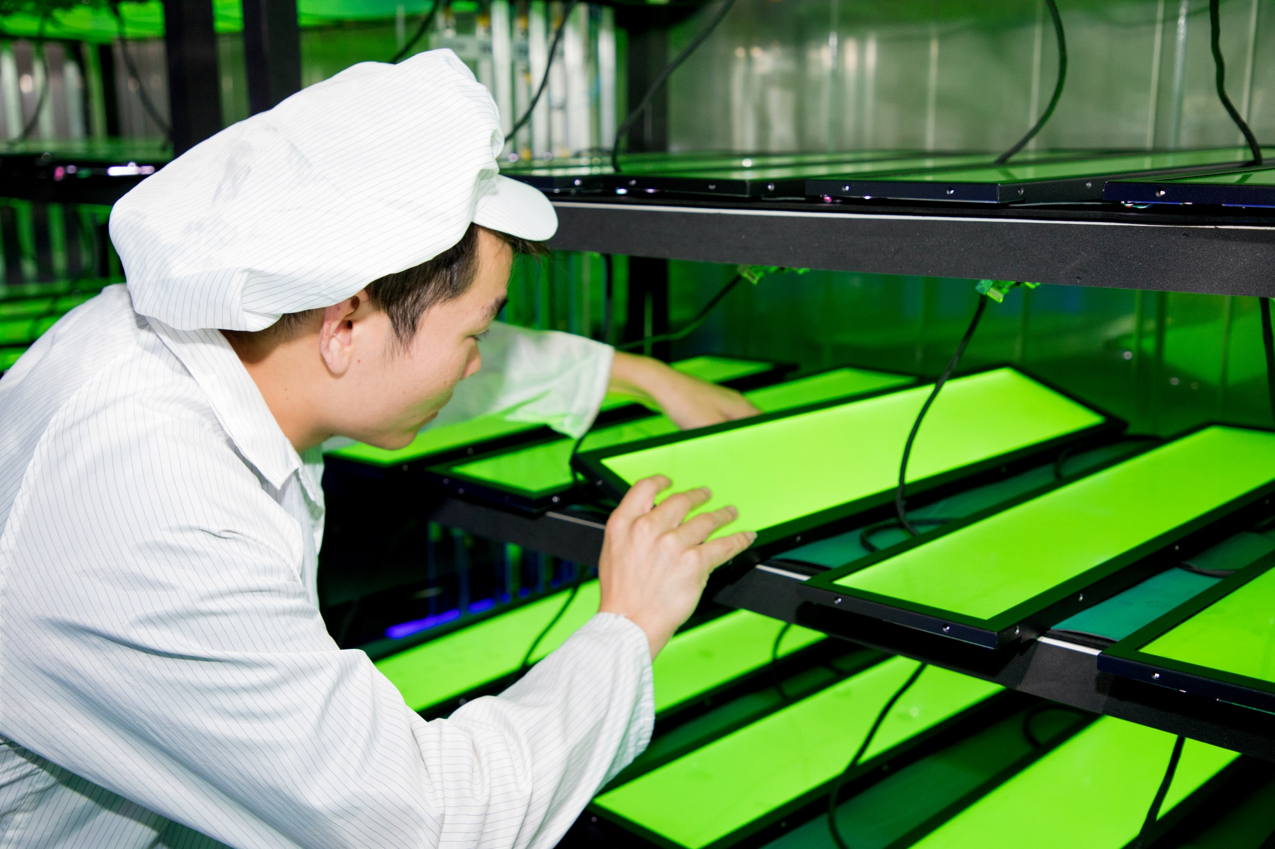

Reduce Life-Cycle Costs with our unique backlight
iSmart Display
A more cost-effective investment
15 years lifetime
Compatible with mid-life train overhaul
Constant luminosity
over the entire service life

Slide 38
Display rich, easy-to-update content
iSmart Display

Slide 39

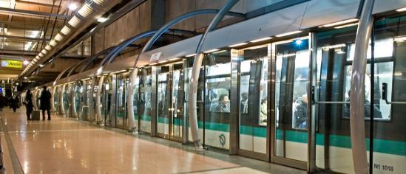




Thank you

